Slide 1
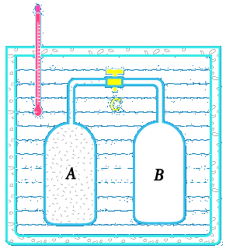
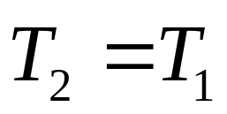
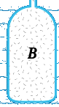
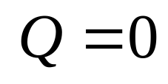
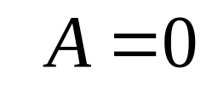
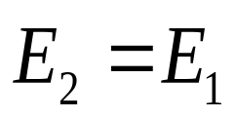
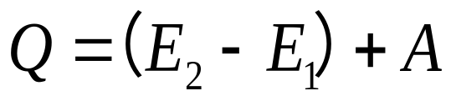
9.5 理想气体的内能和C_{V} 、C_{p}
一、 理想气体的内能
问题：
内能 E 与 p、V、T 关系如何？
焦耳试验 （1845年 ）
温度读数不变
打开阀门
膨胀前后气体温度不变
绝热
气体绝热自由膨胀过程中

Slide 2
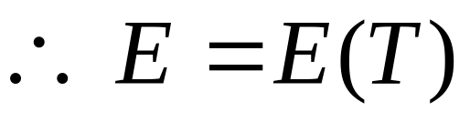
气体的内能仅是其温度的单值函数。
说明
焦耳实验是在1845年完成的,当时温度计的精度为 0.01 ℃，没有测出水温的微小变化。
通过改进实验或其它实验方法（焦耳 - 汤姆孙实验）,证实仅理想气体有上述结论。

Slide 3
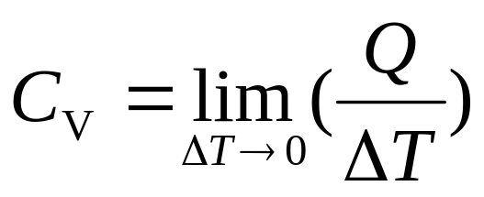
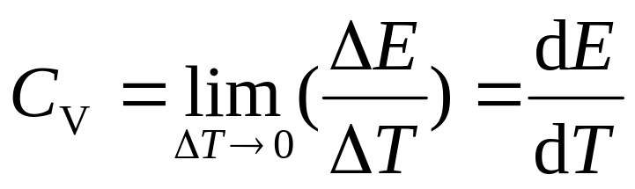
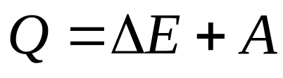

二、 理想气体的摩尔热容C_{V} 、C_{p} 和内能的计算
1. 定体摩尔热容C_{V}
在定体过程中，1mol 理想气体经吸热 Q，温度变化 ΔT

Slide 4
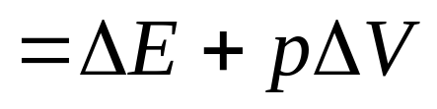
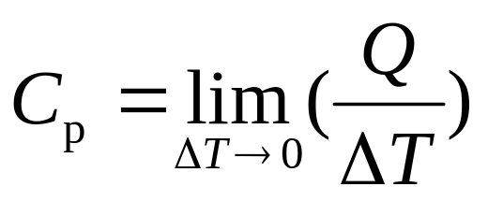
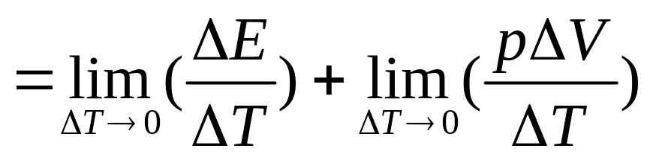
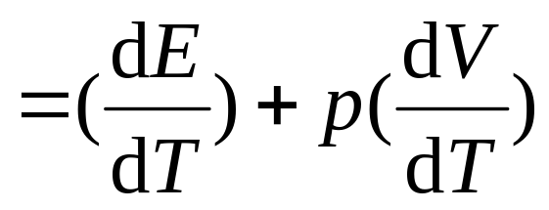
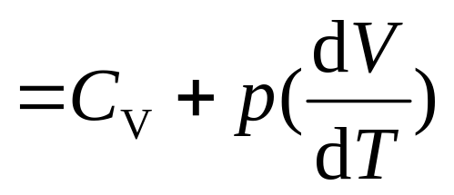
2. 定压摩尔热容C_{p}
在等压过程中， 1mol 理想气体经吸热 Q，温度变化 ΔT

Slide 5
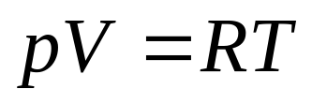
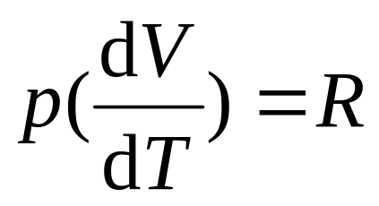
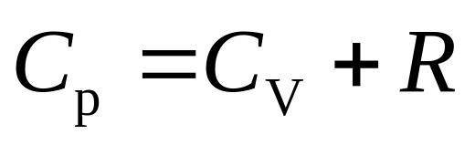
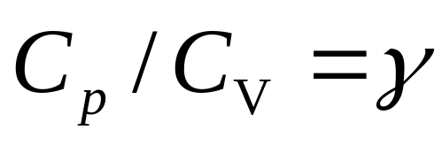
1mol 理想气体的状态方程为
两边对 T 求导，因 p = 常量，有
∴ 迈耶公式
比热容比

Slide 6
几种分子的C_{V}、C_{p}和γ
定体摩尔热容
定压摩尔热容
比热容比
物理量
分子
单原子分子
3R / 2
5R / 2
3R
5R / 2
7R / 2
4R
5 / 3
7 / 5
4 / 3
刚性双原子分子
刚性多原子分子

